Slide 1
Proposta visu
FILIPE NOGUEIRA, ISABEL LIMA, ISABELLY DAMASCENA

Slide 2
ANALISAR O GITHUB DOS ALUNOS DO CIN

Slide 3
porque?
visu
Entender o perfil dos alunos;
Analisar a evolução do aluno com o passar do tempo no curso;
Ver quais são as linguagens mais utilizadas;
Servir de material para que os professores entendam melhor seus alunos.

Slide 4
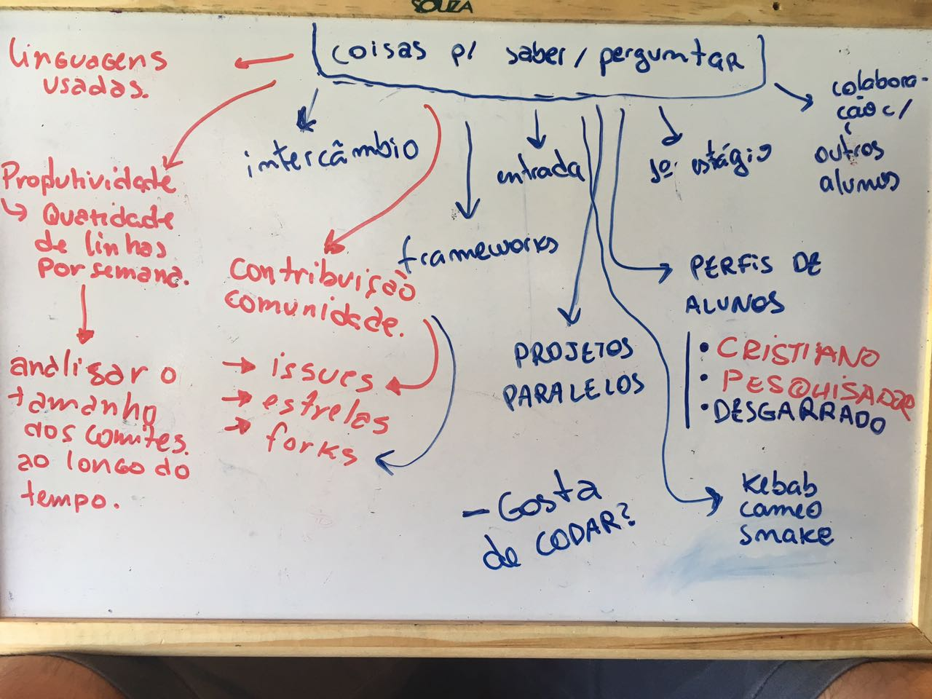
O que gostaríamos de analisar?
visu
Linguagens/Frameworks usadas
Tamanho do commit ao longo do tempo
Quantidade de linhas totais
Contribuição com a comunidade
Colaborações com outros alunos
Estilo: Kebab, Cameo, Snake

Slide 5
recebemos uma proposta

Slide 6
ter como objeto de estudo: alunos do bepid

Slide 7
porque?
visu
Encontrar “especialista" em determinado framework;
Promover a troca de conhecimento de forma mais fácil;
Servir de material para que os professores entendam melhor seus alunos.

Slide 8
O que gostaríamos de analisar?
visu
Frameworks usadas
O quanto o framework foi utilizado por certa pessoa;
Quantidade de linhas totais;
Colaborações com outros alunos;
Estilo: Kebab, Cameo, Snake

